Slide 1

电院新媒体中心第一次培训
发展方向与变现能力
developing direction and how to earn money
主讲人：刘昊辰
2025.10.9

Slide 2


目录
1.
在新媒体能学到啥技能？
2.
新闻部技能的发展方向
3.
设计部技能的发展方向
4.
运营部技能的发展方向
5.
结语

Slide 3

01
在新媒体能学到啥技能

Slide 4
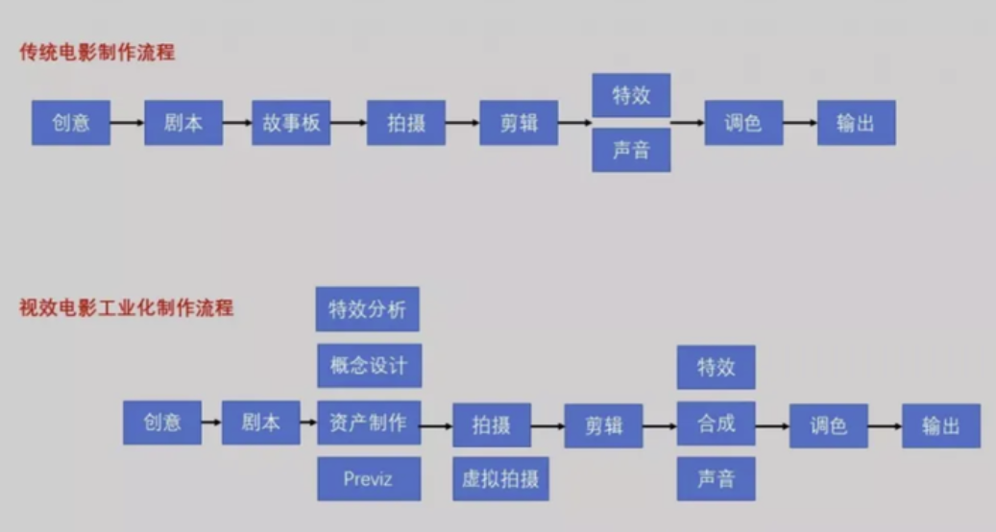
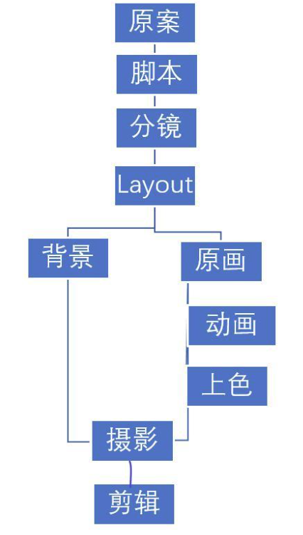
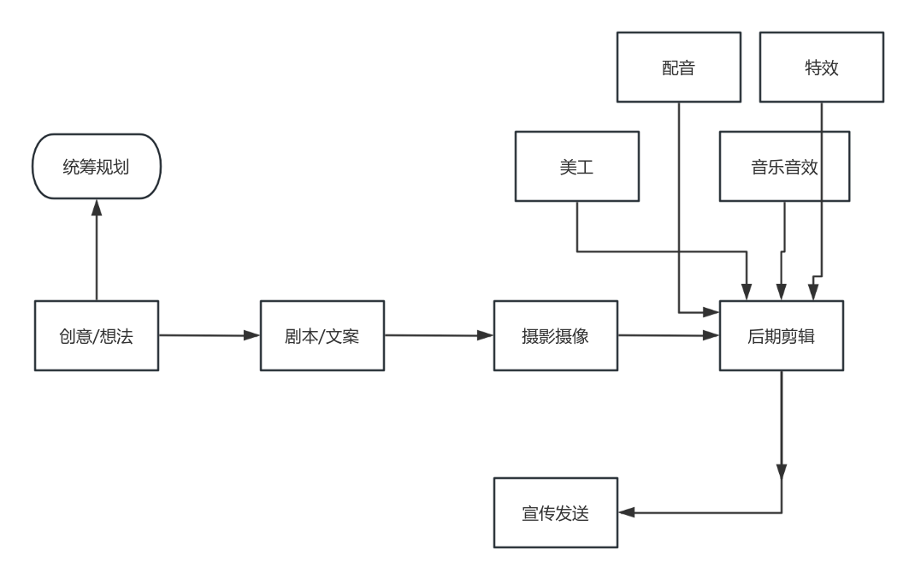
·动漫行业
·个人/中、小团队自媒体
·传统影视新闻媒体

Slide 5
在新媒体中心你要做哪些事情？
工作与艺术的分水岭
我们的工作范围
学院领导和老师完成
前期：摄影以前的活都叫前期工作（从创意到剧本文案再到分镜设计）
中期：摄影摄像就是中期工作
后期：处理摄影师拍到的素材以及其它来源的素材直到渲染完成再到宣传发送都是后期的事情

Slide 6
在新媒体中心你要做哪些事情？
新闻部
创意构思
和分镜设计
设计部
新闻稿文案及相关文字处理工作
学院的要求
摄影与摄像
海报制作
视频制作
公众号与小E运营
运营部
运营部

Slide 7
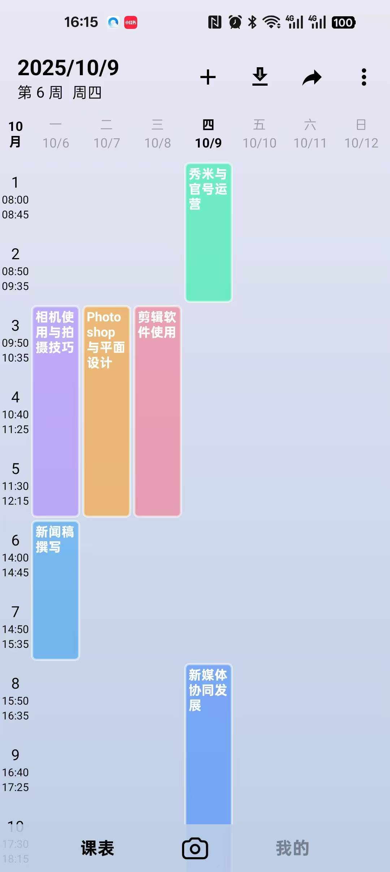
进一步提炼我们会学到什么

Slide 8
02
新闻部技能的发展方向
Part Two

Slide 9
最耗费体力的一集

Slide 10
技能的进阶方向
导演思维
新闻稿
eeeee
不好意思，鄙人不擅长处理文字工作
认识拍摄设备与工具、相机的各种参数与模式、
构图的艺术、景别认识、拍摄手法、不同拍照对象的注意事项与技巧、如何拍出故事感、照片格式、LR与PS后期修图......
摄录
摄影与录像

Slide 11
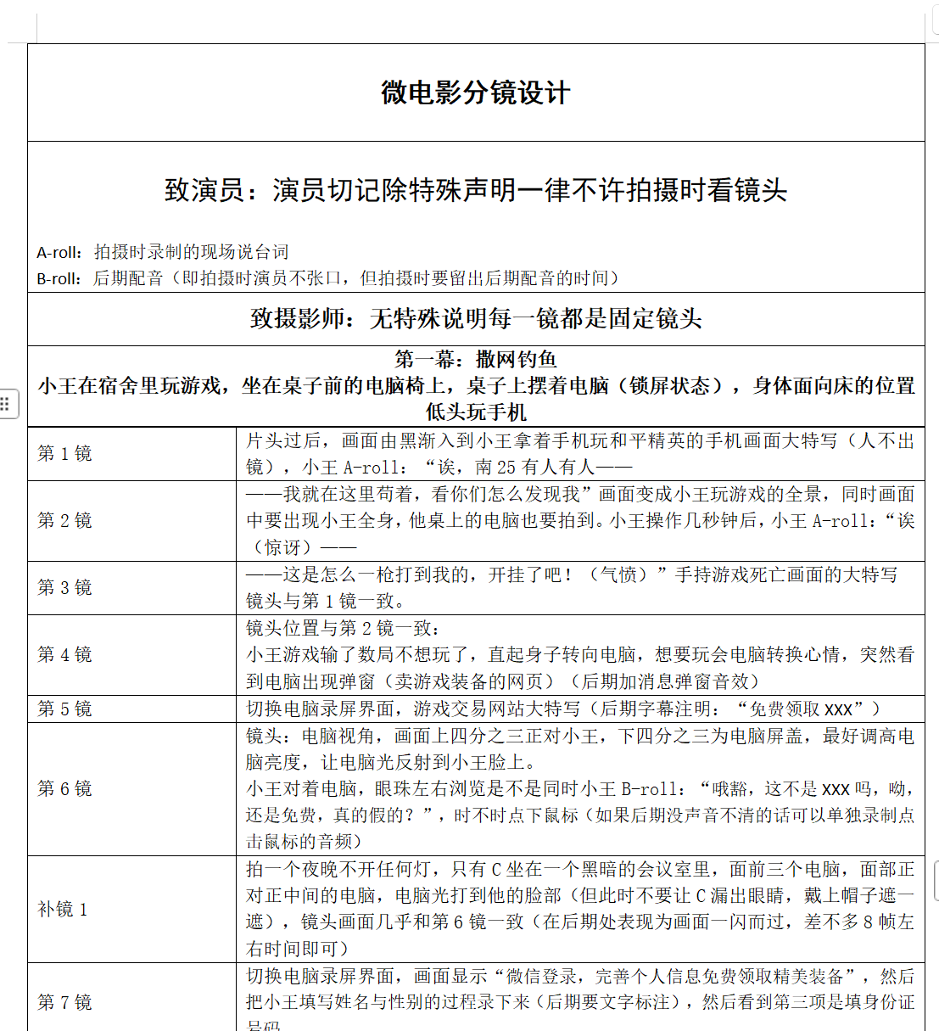
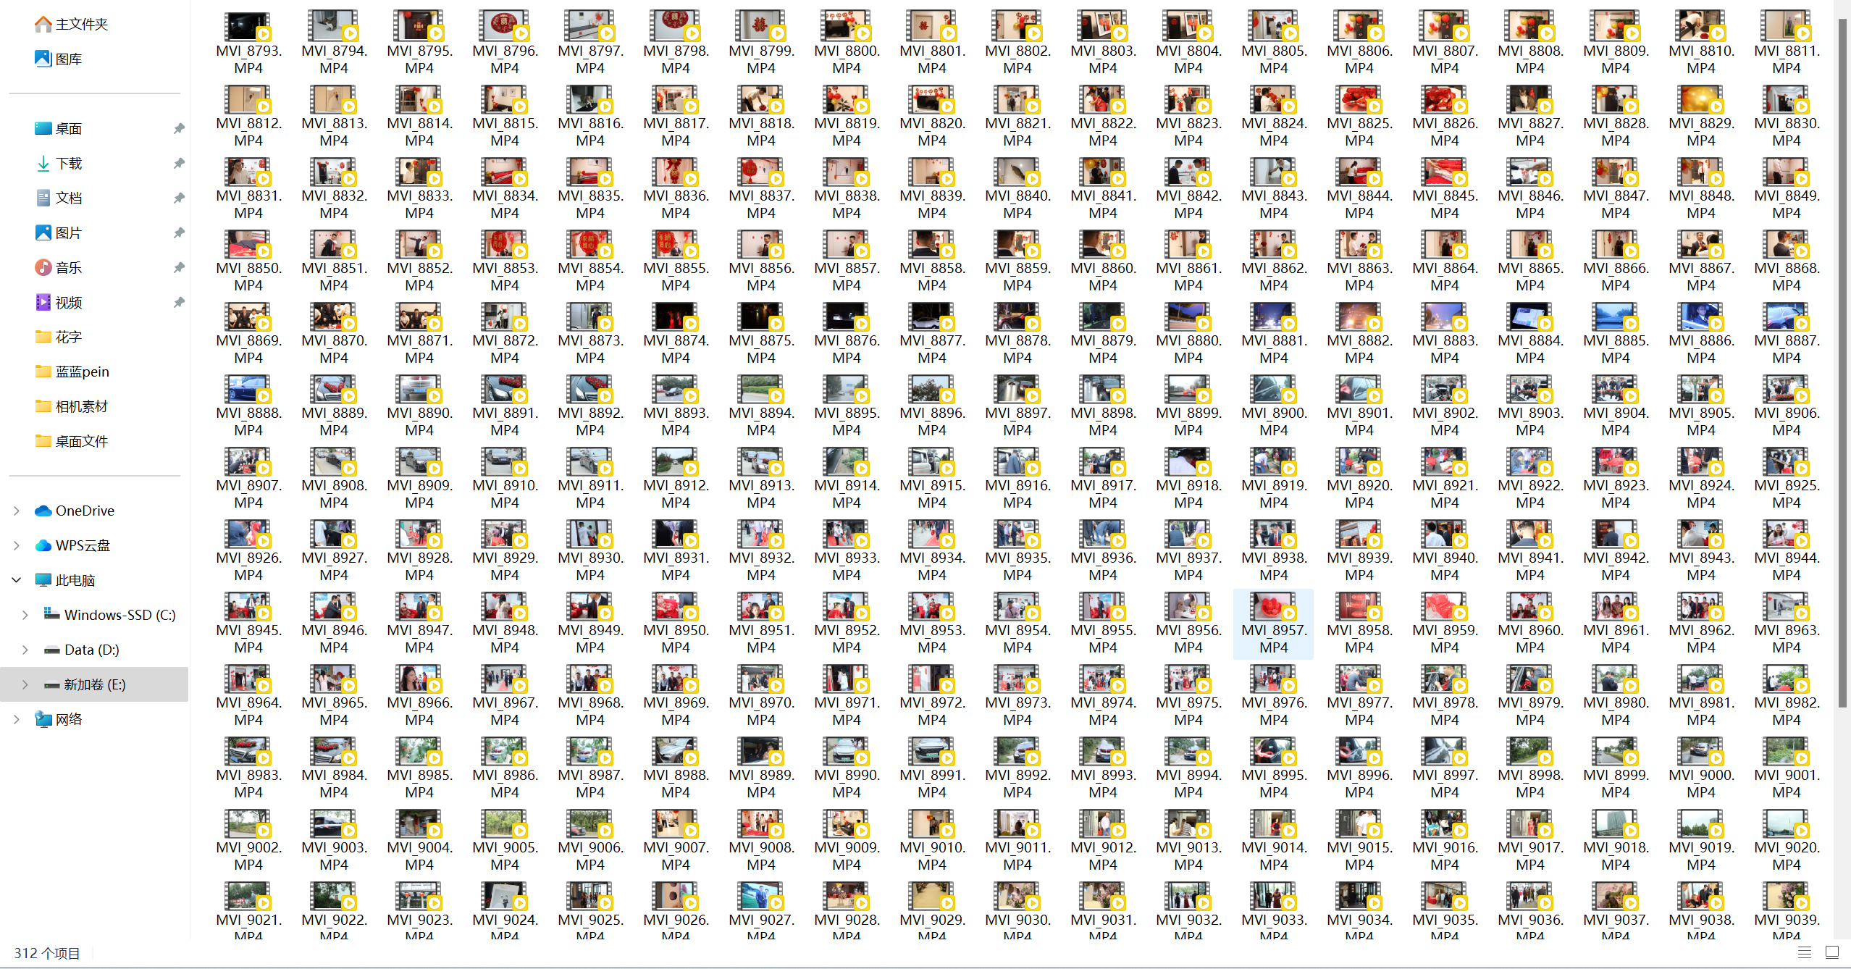
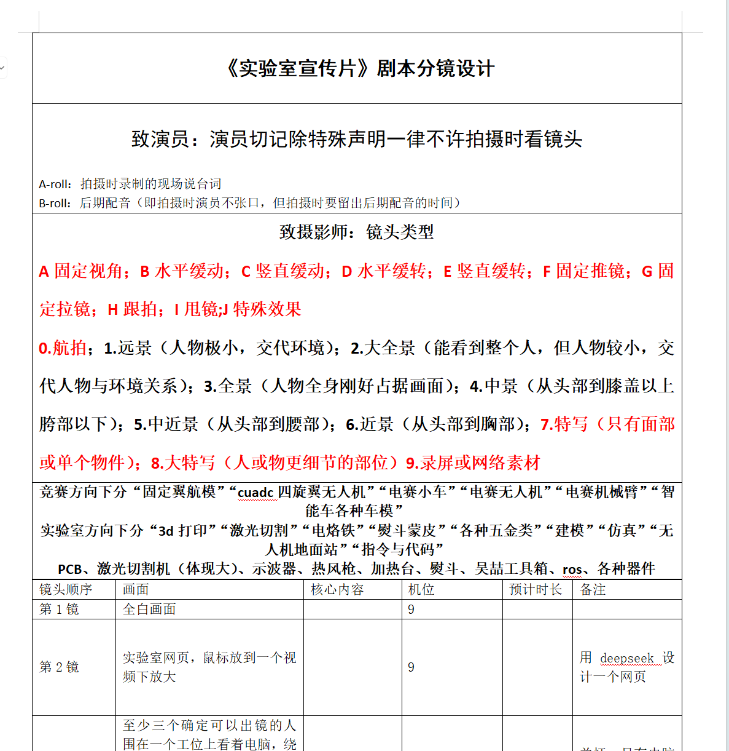
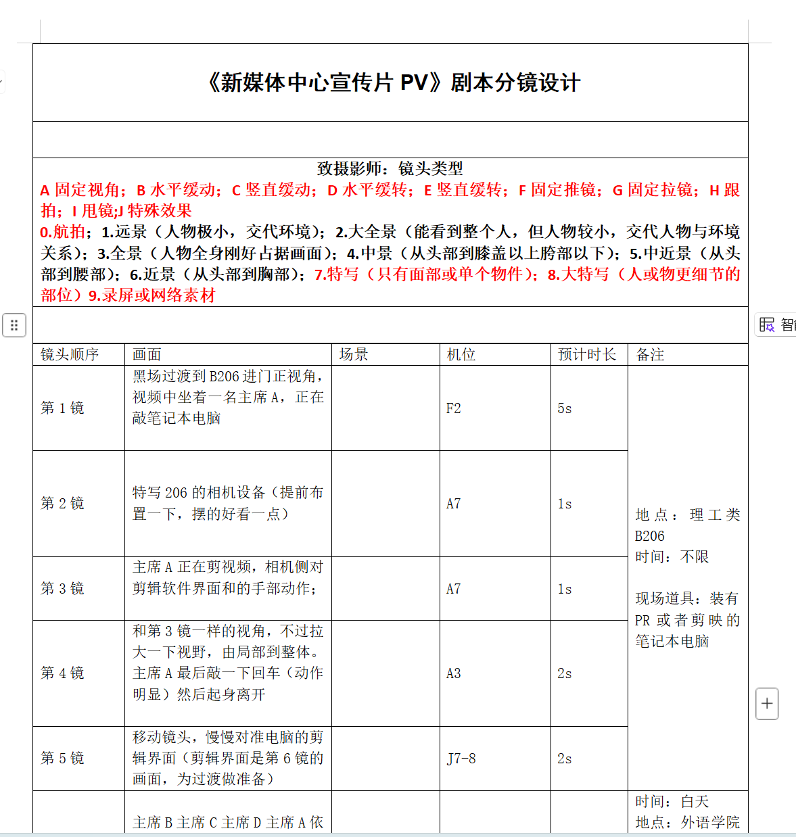
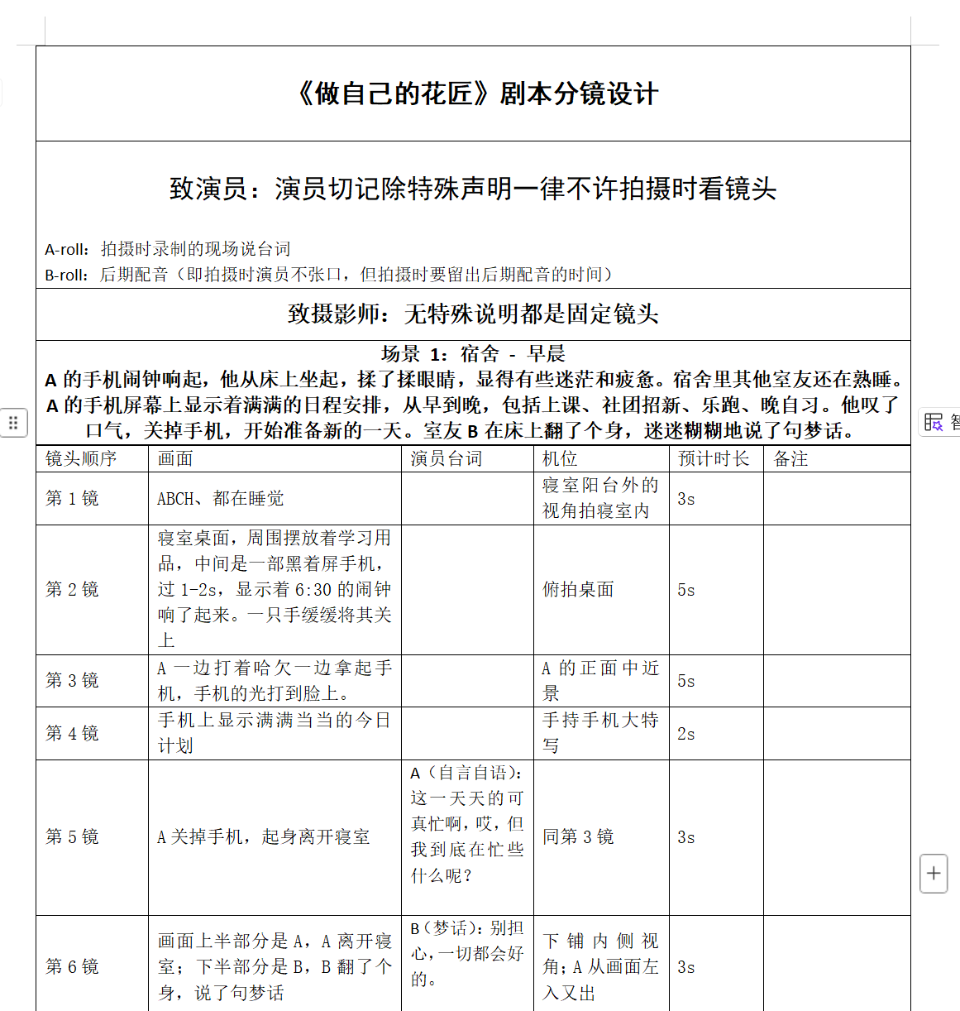
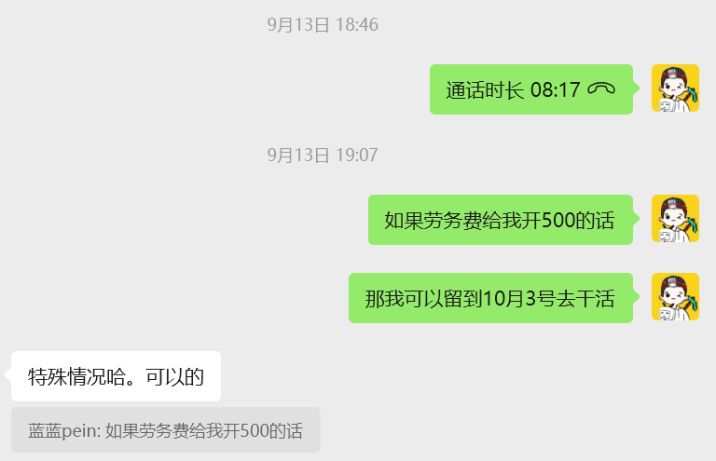
分镜设计
变现Money

Slide 12
03
设计部技能的发展方向
Part Three

Slide 13
最耗费脑力的一集

Slide 14
技能的进阶方向
素材搜集能力
平面设计（做海报）
影视设计（做视频）
PS的应用
剪映orPr的应用
其他软件：AE(特效制作）、AI（矢量图设计）、AU（音频处理）、ME（渲染处理）、达芬奇（综合）
其他方向：电子音乐创作、3D建模.....

Slide 15
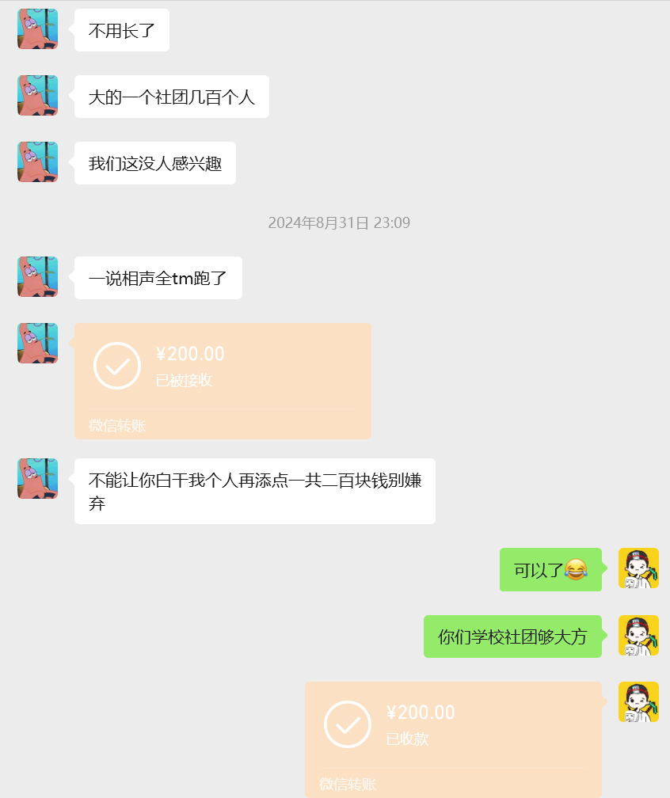
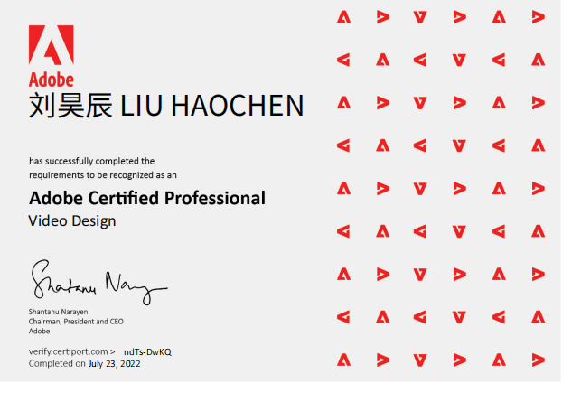

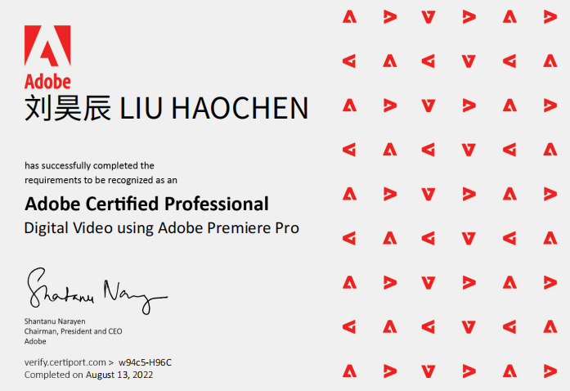
变现RMB
影视设计国际专家认证

Slide 16
04
运营部技能的发展方向
Part Four

Slide 17
下限极低，上限极高

Slide 18
技能发展方向
秀米的使用
文稿编辑与排版
易企秀、PS的使用
就没了吗？
运营小E的推文
你认为小E的定位是什么？
观众视角
运营公众号的推文
你认为公众号的定位是什么？

Slide 19
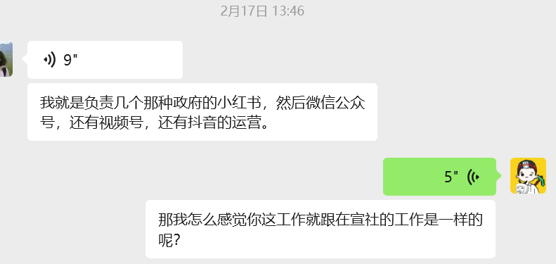
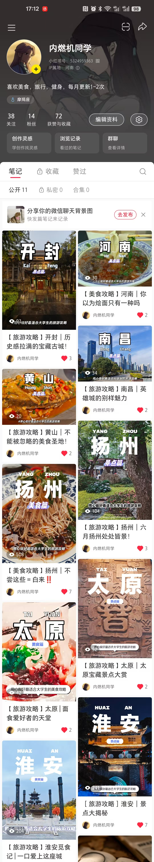
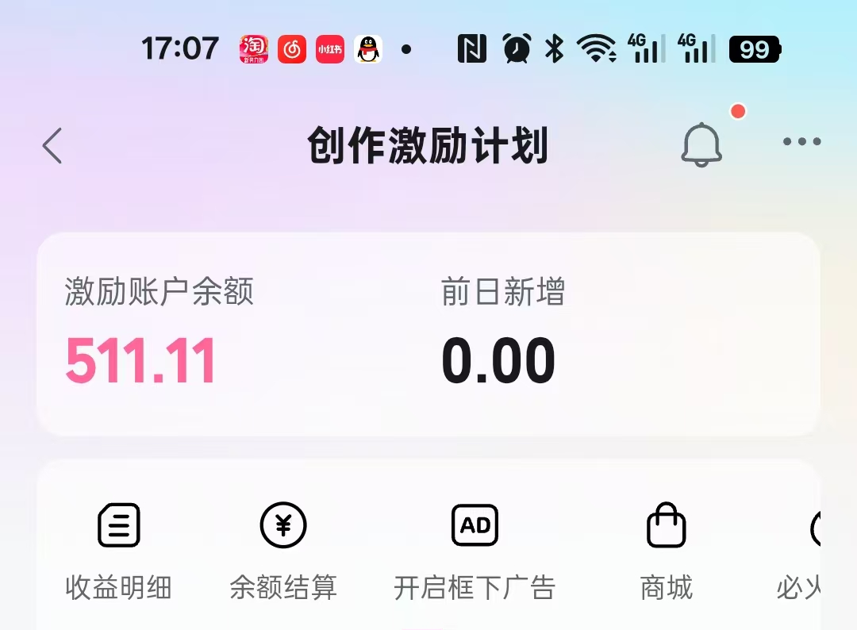
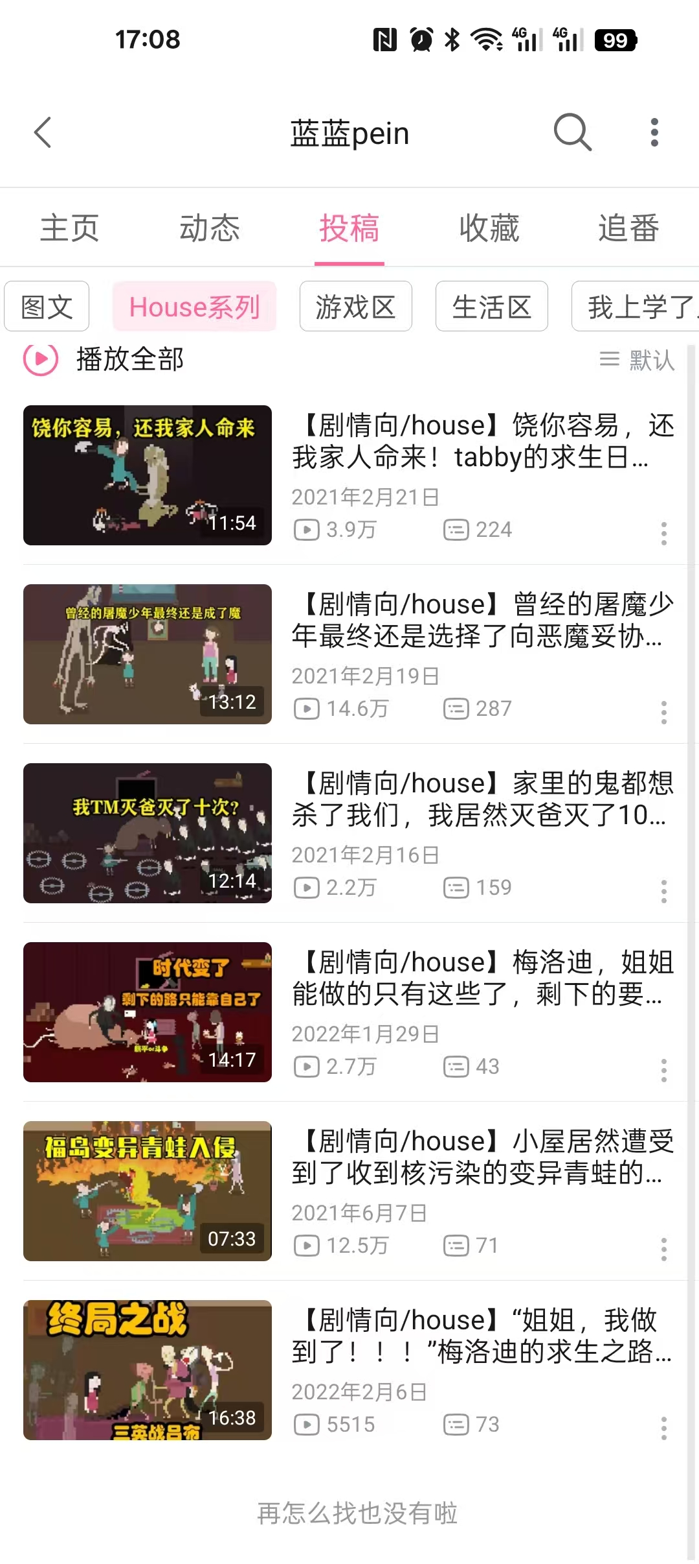

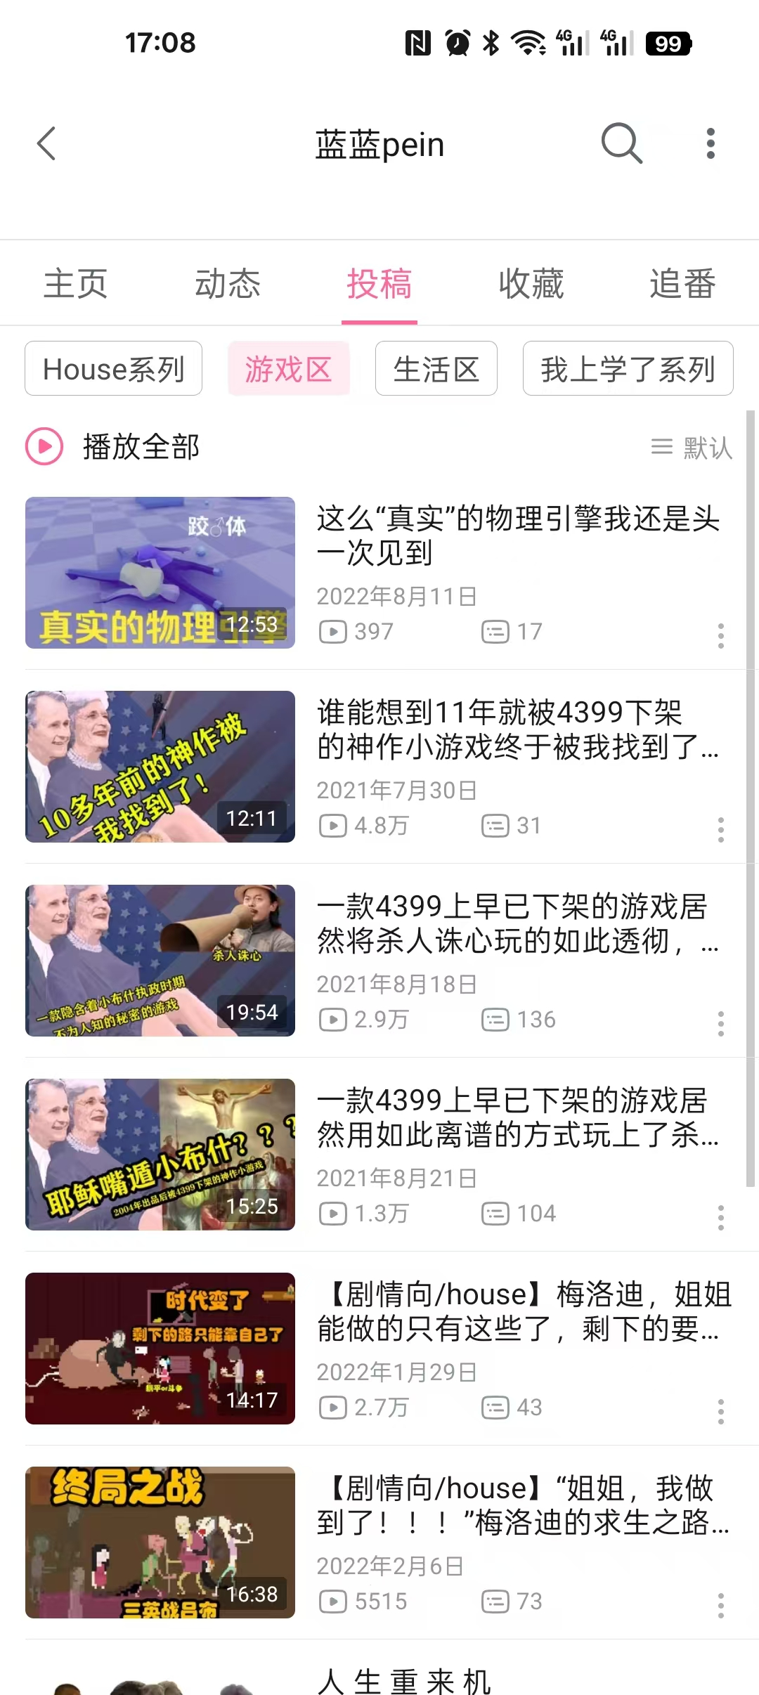
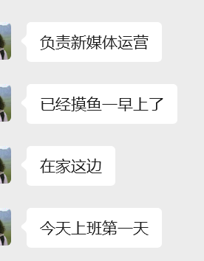
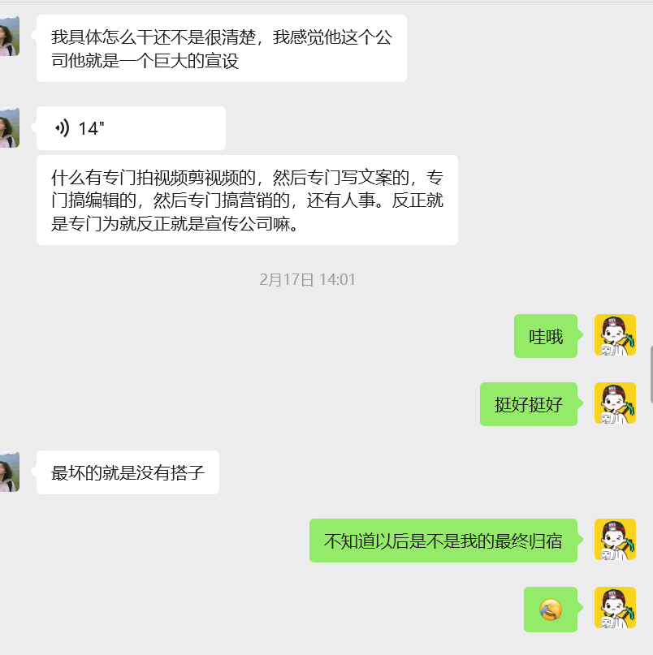
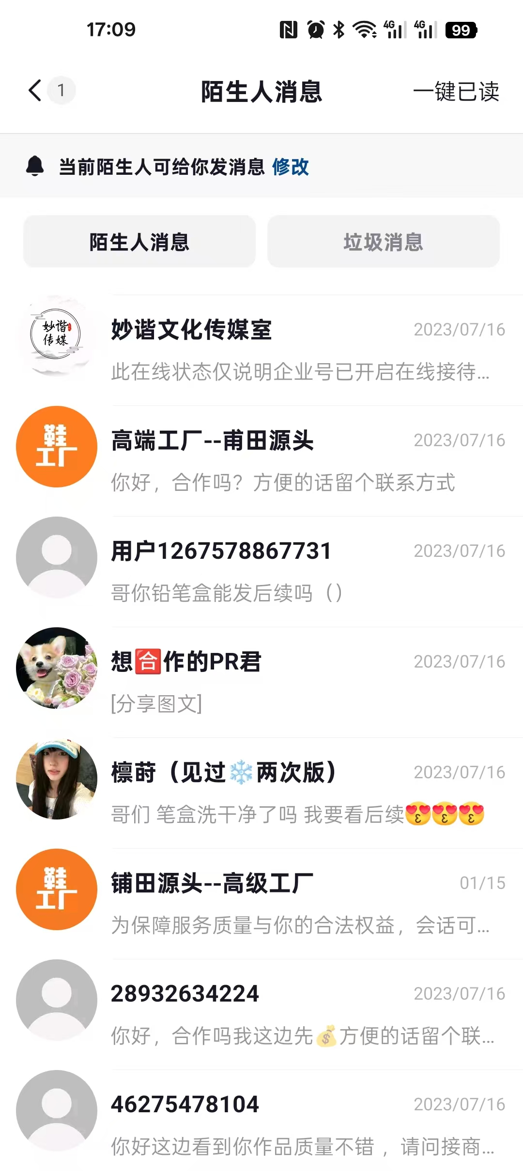
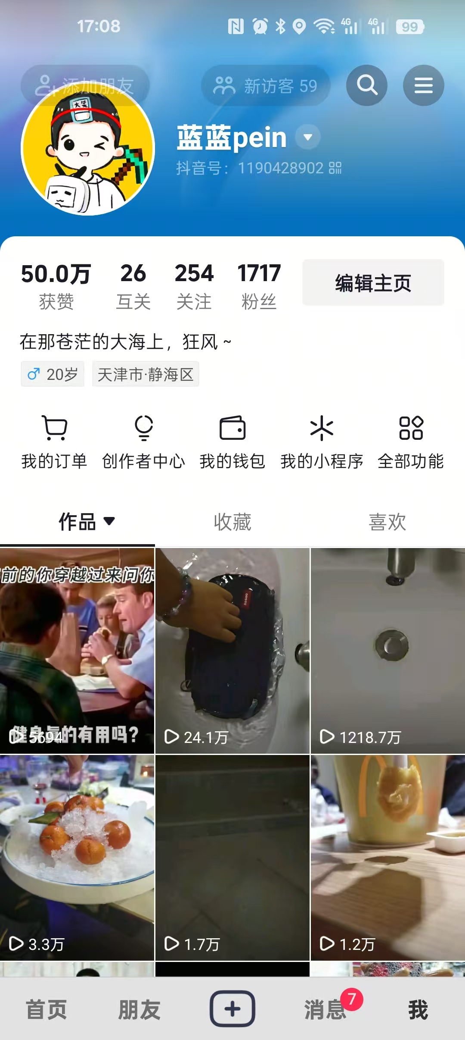
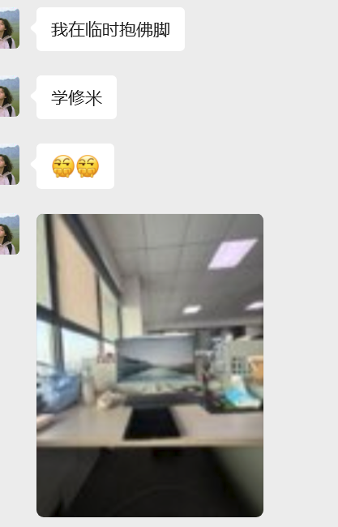

Slide 20
05
结语
Part Five

Slide 21
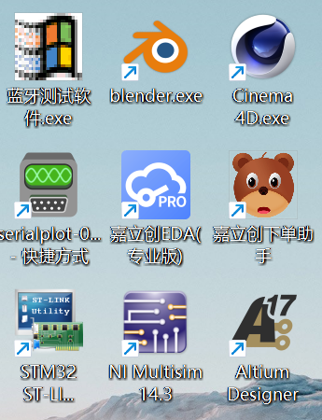
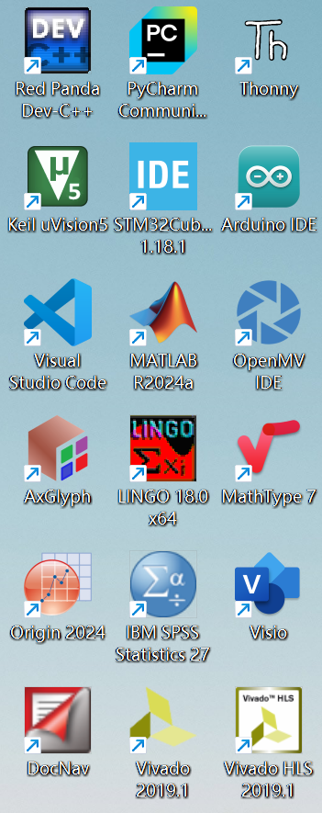
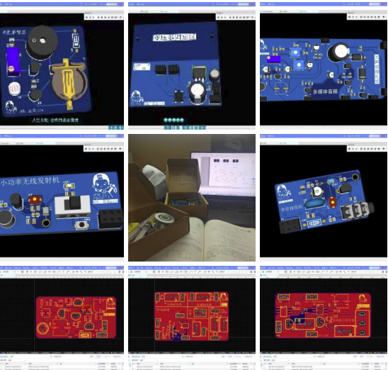
结语
学习最重要！
底线要求：
·完成工作
·回复消息
若有余力：
·未尝不可把新媒体的技能当作自己的第二专业去培养
新媒体中心门槛最高的工作都不及我们电子专业的十分之一，门槛高意味着专业壁垒高，并不是谁都能轻易学会，也就意味着在将来的就业市场中，我们本专业的知识与技能才是更有竞争力更有钱途的方向。大家不要捡了芝麻丢了西瓜。
而新媒体也是当下热门的行业之一，各行各业都需要宣发部门，从政府机关到大中小企业，没有任何地方不需要新媒体人才，在有闲暇时间的情况下，可以用心去学习新媒体的技能，毕竟有句话：技多不压身，多学会一门吃饭的手艺不是什么浪费时间的事情。

Slide 22
谢谢

